Slide 1


Basisoptie Economie en organisatie
BASISOPTIE ECONOMIE & ORGANISATIE A-STROOM
EVALUEREN IN DE PRAKTIJK

Slide 2
Praktische afspraken
Programma:
  75 minuten ➔ netwerk
  25 minuten ➔ delen van informatie via breakoutrooms
Tijdens het netwerk microfoons uitzetten
Eventuele vragen via de chat

Slide 3

Doelstellingen
Bevindingen onderwijsspiegel
Evaluatie: why – what – how
Toelichting bij de kwaliteitseisen voor evaluatie + voorbeelden
Uitwisselen evaluatiemateriaal
Notes:
Welke doelen willen we vandaag bereiken?

Slide 4
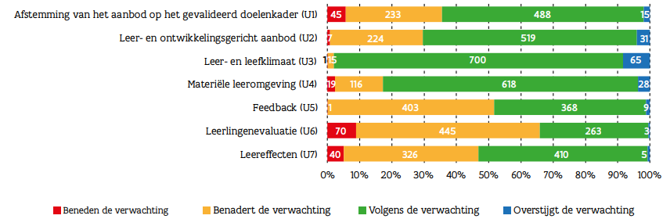
Onderwijsspiegel (1)
Notes:
In 64,4 % van de onderzoeken van de onderwijsleerpraktijk blijkt het aanbod voldoende afgestemd te zijn op het gevalideerd doelenkader. Dat wil zeggen dat het aanbod spoort met de eindtermen en leerplannen en dat het nagenoeg volledig is. Het aanbod is evenwichtig en afgestemd op het verwachte beheersingsniveau.
Het leer- en ontwikkelingsgericht aanbod wordt in ongeveer 70,4 % van de onderzoeken positief ingeschat. Dat wil zeggen dat de leraren de beginsituatie van de groep leerlingen benutten om haalbare en uitdagende doelen te stellen en om het onderwijsleerproces vorm te geven.
Op het vlak van leer- en leefklimaat zorgen 98 % van scholen voor een positief en stimulerend leer- en leefklimaat. De leraren motiveren de leerlingen, ondersteunen hen, waarderen hen, gaan vaak met hen in interactie en houden rekening met hun inbreng.
In ongeveer 82,7 % van de onderzoeken ondersteunt de materiële leeromgeving het bereiken van de doelen.
In 48,3 % van de onderzoeken komt de feedback tegemoet aan de verwachting. Deze leraren geven geregeld ontwikkelingsgerichte feedback, waarbij ze vertrekken vanuit de doelen en de leerervaringen van de leerlingen. De feedback is zowel op het product als op het proces gericht. De feedback is veelal duidelijk, constructief en gedoseerd en vindt plaats in een klimaat van veiligheid en vertrouwen.
Voor de leerlingenevaluatie vinden we globaal genomen de minst positieve inschalingen terug. Slechts 34,1 % van de onderzoeken toont aan dat scholen de verwachting bereiken op het vlak van evaluatie. Daar is de evaluatie representatief voor het gevalideerd doelenkader en voor het aanbod. De evaluatie is transparant, betrouwbaar, breed, afgestemd op de doelgroep en geïntegreerd in het onderwijsleerproces.
Wat de leereffecten betreft, toont 53,1 % van de onderzoeken dat de onderwijsleerpraktijk, de kwaliteitsbewaking van de onderwijsleerpraktijk, het leerlingenwelbevinden en de studieresultaten aantonen dat een zo groot mogelijke groep leerlingen de minimaal gewenste output (de eindtermen of leerplandoelen) bereikt.

Slide 5
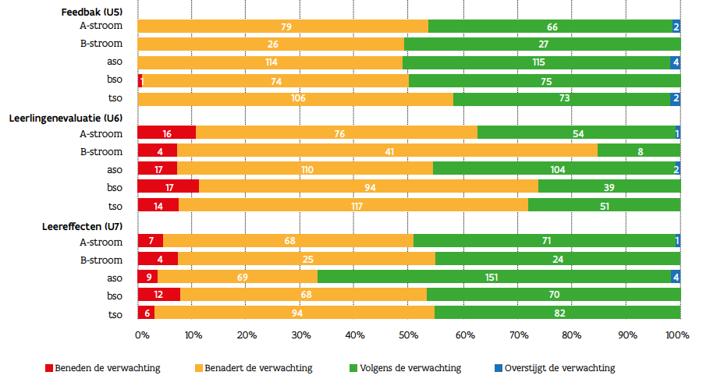
Onderwijsspiegel (2)

Slide 6
Onderwijsspiegel (3)
De leerplandoelen zijn slechts in beperkte mate de vertrekbasis
Te weinig ontwikkelingsgericht
Zetten te weinig aan tot zelfreflectie en zelfsturing van het onderwijsleerproces
Commentaar op rapporten is veelal persoonsgericht
Feedback is onvoldoende ingebed in het onderwijsleerproces
Notes:
In de vakkencluster economie en handel stellen de onderwijsinspecteurs vast dat de nadruk te weinig op onderzoeksvaardigheden ligt. In het vakgebied informatica ligt de nadruk te uitsluitend op kennis en technische vaardigheden en minder op vakattitudes en probleemoplossende vaardigheden.
Deze feedback vertrekt slechts in beperkte mate vanuit de doelen en is onvoldoende gericht op de volgende stappen in het leerproces van de individuele leerling. De vakgroepen laten kansen liggen om feedback proces- en ontwikkelingsgericht te formuleren en leerlingen aan te zetten tot reflectie en zelfsturing van het leerproces.
Schriftelijke commentaar, zoals commentaar op rapporten, is veelal persoonsgericht met weinig vakinhoudelijke diepgang. Voor alle vakken geldt daarenboven dat het geven van feedback niet systematisch ingebed is in het onderwijsleerproces.

Slide 7

Onderwijsspiegel (4)
Evaluatie is beperkt representatief voor het leerplan en het aanbod
Vooral het product wordt geëvalueerd
Weinig variatie in evaluatievormen
Evaluatie is te weinig afgestemd op de leerlingen en hun leefwereld
Notes:
In de vakgroepen waar de leerlingenevaluatie nog niet aan de verwachting voldoet, is de evaluatie eerst en vooral beperkt representatief voor het gevalideerd doelenkader en voor het aanbod.
Vele vakgroepen evalueren voornamelijk het product en weinig het proces. De variatie in evaluatievormen die gebruikt worden is eerder beperkt en in heel wat gevallen niet afgestemd op de leerlingen en hun leefwereld.

Slide 8

Onderwijsspiegel (5)
Er wordt nog te weinig ingezet op het vergroten van de leereffecten bij leerlingen.
Notes:
Algemeen kunnen we stellen dat in nagenoeg alle vakgroepen waar de leereffecten nog niet aan de verwachting tegemoetkomen, ongeacht het vakgebied waartoe ze behoren, de kwaliteitsbewaking van de onderwijsleerpraktijk slechts gedeeltelijke garanties biedt opdat een zo groot mogelijke groep leerlingen de minimaal gewenste output bereikt. De school en de leraren laten kansen liggen om de kwaliteitsontwikkeling van de onderwijsleerpraktijk sterker te bewaken met het oog op het vergroten van de leereffecten bij de leerlingen.

Slide 9

WHY?
WHAT?
HOW?
Notes:
Voor een goede evaluatiepraktijk vertrekken we van 3 vragen:
Waarom evalueren?
Wat is evalueren en wat evalueren we?
Hoe evalueren we?

Slide 10

Notes:
We staan eerst stil bij ‘waarom evalueren we’?
Waarom doen jullie dit als leerkracht? Wat is het nut?

Slide 11



Waarom evalueer ik?
Evalueren om te leren (begeleidend/formatief)
Evalueren van het leren (beoordelend/summatief)
Leerwinst
Notes:
We evalueren van het leren om na te gaan of een leerling de doelen bereikt. Dit noemt men beoordelende of summatieve evaluatie.
Maar we evalueren ook om ervoor te zorgen dat leerlingen kunnen leren. Dit noemen we begeleidende of formatieve evaluatie. Denk bv aan feedback: je geeft voortdurend feedback opdat de leerling zou weten waar hij staat en wat hij beter kan doen.
Vb een leerling maakt een presentatie en vraagt jouw mening. Je geeft feedback en zegt dat de presentatie onoverzichtelijk is. Je laat de leerling beredeneren hoe hij dit kan verbeteren en bijsturen.
Onderwijsspiegel: 2/3 scholen gebuisd op evaluatie – 2/3 examens bevraagd wat niet bevraagd moet worden

Slide 12
Functies van
evaluatie
Evalueren OM te leren
Summatieve
evaluatie
Evalueren VAN het leren
Formatieve
evaluatie
Sturing van het
onderwijs-
proces
Plaatsing,
oriëntatie
en selectie
Sturing
leerproces
Resultaats-
bepaling
Notes:
Dit is een mooi overzicht van de functies van evalueren.
Enerzijds heb je de formatieve evaluatie die tot doel heeft om:
Het leerproces van de leerling te sturen: je merkt dat een leerling iets niet begrepen heeft en stuurt bij, remedieert …
Je eigen onderwijsproces te sturen: als je merkt door bv een kahootquiz dat meer dan de helft van de leerlingen de leerstof niet begrepen heeft, kan je jezelf bijsturen.
Anderzijds heb je summatieve evaluatie die tot doel heeft:
Een resultaatsbepaling te doen, na te gaan of de leerling de doelen al dan niet haalt
Plaatsing, oriëntatie en selectie: in de basisoptie is vooral de oriëntatie zeer belangrijk en is het niet de bedoeling dat op basis van de evaluatie een selectie gebeurt.

Slide 13
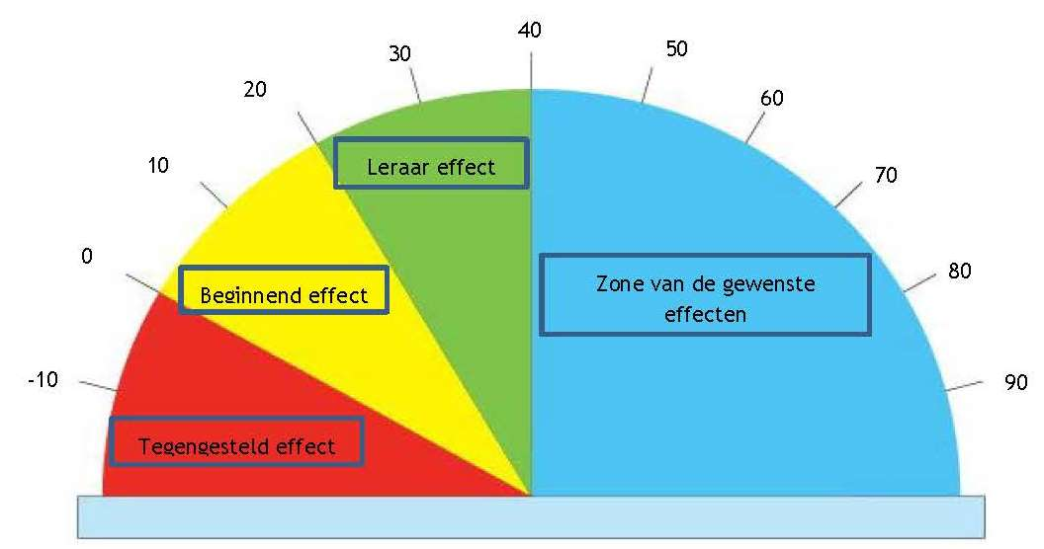
Wat zegt de wetenschap ?
John Hattie: Visible Learning, 2009 University of Auckland, New Zealand
Notes:
Wat zegt wetenschappelijk onderzoek? Hoe leren leerlingen en hoe wordt het leren beïnvloed?
John Hattie deed een bijzonder groot onderzoek naar de invloeden die het leren van leerlingen bevorderen.
In zijn boek ‘visible learning’ (het leren van leerlingen zichtbaar maken) legt hij de resultaten en ideeën uit aan leerkrachten.

Slide 14
Volgorde | Invloed van | Effect-grootte
1 | veranderen van school | -0.34
2 | zittenblijven | -0.16
3 | gender (jongens/meisjes) | .12
4 | huiswerk | .29
5 | de leerkracht-leerling verhouding | .72
6 | feedback geven | .73
7 | duidelijkheid vanwege de leerkracht | .75
8 | acceleratie | .88
9 | formatieve evaluatie | .90
10 | eigen inschatting van leerprestaties / zelfevaluatie | 1.44
Bron: “visible learning” door Hattie , p. 297-300
Notes:
14

Slide 15
Elementen van evaluatie
Invloed van | ES
Vraagstelling/overhoren/toetsen | .46
Uitdagende doelen | .56
Feedback geven | .73
Diverse vormen van evaluatie | .90
Formatieve evaluatie | .90
Eigen inschatting van leerprestaties / zelfevaluatie | 1.44
Bron: “visible learning” door Hattie , p. 297-300
Notes:
Summatieve evaluatie neemt welke plaats in?
Hoe definiëren de schoolbegeleiders formatief en hoe summatief toetsen? Bv: tussentijds bevragen van de leerlingen waar ze staan in het leerproces eventueel zonder punten tegenover toetsen aan het einde van een langere periode om te zien of de leerplandoelen zijn bereikt?
15

Slide 16
Besluit
Leraar doet ertoe maar ook:
duidelijkheid (feedup)
feedback
feedforward
zelfevaluatie
reflectie
diverse evaluatievormen (differentiatie)

Slide 17

Notes:
Wat is evaluatie?

Slide 18

Wat moet je evalueren?
A-stroom versus B-stroom
Verschillen in handelingswerkwoord
Inhoudelijke verschillen
Verbreding / verdiepingsmogelijkheden
Notes:
Als leerkracht ben je verantwoordelijk om de leerlingen aan te leren wat is vastgelegd in het leerplan. De bedoeling is dat je een idee hebt, een oordeel in hoeverre de leerling de doelen beheerst.
Je evalueert met andere woorden al de leerplandoelen (al dan niet begeleidend of beoordelend), en niet uitsluitend dat wat in eventueel cursusmateriaal staat. Hierbij let je zowel op de inhoud als op het beheersingsniveau van de leerplandoelen.

Slide 19
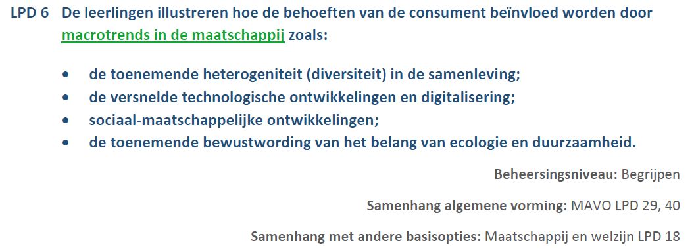
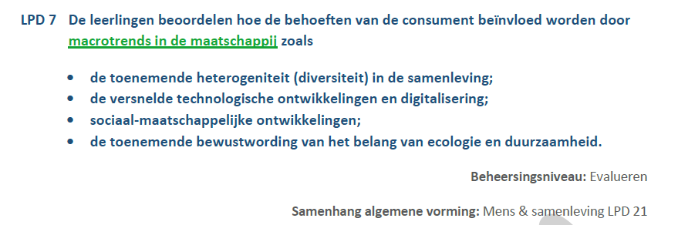
B-stroom
A-stroom
Notes:
LPD 6 = B-stroom
LPD 7 = A-stroom

Slide 20
Handelingswerkwoord illustreren
Interpreteren van bijvoorbeeld grafieken, tabellen …
Uitleggen: oorzaak – gevolgmodel
Afleiden: voorspellen
Vergelijken: situatie van enkele jaren geleden met huidige situatie
Toelichten: illustreren, voorbeelden geven
Notes:
In beide methodes zijn er verschillende bronnen waarmee je op beide beheersingsniveaus aan de slag kan gaan.
Bijvoorbeeld pagina 347 in Buzz
Bijvoorbeeld pagina 30 en volgende in LIFT A – De consument in de samenleving

Slide 21
Handelingswerkwoord beoordelen
Standpunt innemen i.v.m. bijvoorbeeld duurzaamheid, digitalisering …
Standpunt onderbouwen
Besluiten/concluderen met argumenten
Bewijzen
Notes:
Standpunt innemen ten opzichte van de trend duurzaambewuster consumeren, de toenemende digitalisering en de gevolgen voor de werknemers van bijvoorbeeld logistieke spelers …

Slide 22
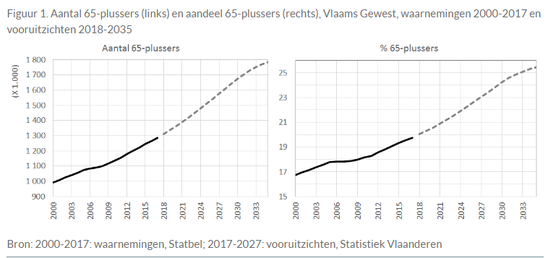

Slide 23
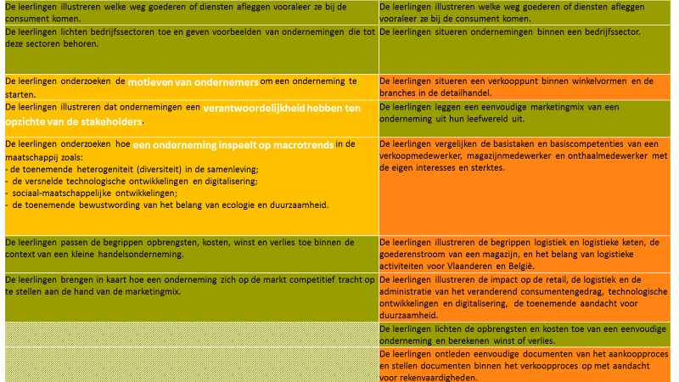
Notes:
Bepaalde thema’s komen enkel voor in de A-stroom zoals motieven om een onderneming te starten, de verantwoordelijkheid ten opzichte van stakeholders …

Slide 24
Evalueren van / om het leren
Evalueren van het leren d.m.v. taken, opdrachten, toetsen = traditioneel evalueren / productevaluatie
Evalueren om te leren: nadruk op proces en groei van leerling.
Vraagt andere manier van evalueren, d.m.v.
feedback, feed-up, feedforward, een quiz,
een checklist, portfolio enz.
= breed evalueren / procesevaluatie
Notes:
We wijzen hier nog eens op de 2 functies van evalueren:
Enerzijds evalueren van het leren: dit wijst op een productevaluatie. Dit kan je doen door middel van opdrachten, taken, toepassingen en evt. toetsen
Anderzijds evalueren om te leren: dit verwijst naar procesevaluatie. Dit vraagt een andere manier van evalueren, bv door middel van feedback, feed-up, feedforward, een quiz, portfolio, enz.

Slide 25
HOW?
Notes:
En dan: hoe evalueer je?

Slide 26


Evaluatie behoort tot de autonomie van de school
KWALITEITS
VERWACHTING
AUTONOMIE
Notes:
Volgens de regelgeving behoort de evaluatie tot de autonomie van de school. Elke school heeft de keuze hoe te evalueren en te rapporteren, of men bv examens inricht of niet enz.
Maar…. anderzijds worden er in het referentiekader voor onderwijskwaliteit ook wel duidelijke verwachtingen uiteengezet omtrent evaluatie.
Dus de regelgeving zegt dat men vrij is, maar anderzijds is men toch ook gebonden aan duidelijke kwaliteitscriteria.

Slide 27
Evaluatie: welke keuzes kunnen gemaakt worden?
Regelmaat
Evaluatiecriteria
Evaluatiegewichten
Evaluatietools - evaluatievormen
Evaluatietraject (proces/product)
Rapportering
Integratie basis - verdieping - verbreding
Keuzes leraar
Afstemming in vakgroep
Schoolbeleid
Notes:
Over welke keuzes heeft de school autonomie?
Belangrijk is dat dit niet alleen de keuze is van de individuele leraar , maar dat dit afgestemd en besproken wordt in de vakgroep en past in het project en de visie van de school.
Bv als een school ervoor kiest om de basisoptie niet op punten maar op doelen te evalueren, zal de vakgroep en leraar hier best rekening mee houden.
Afstemmen binnen school en andere basisopties

Slide 28

Visie basisoptie
Observerend, oriënterend en adviserend
Geen voorafname
Belang procedurele doelen
Begeleidend en beoordelend evalueren
Basisdoelen en verdieping:
  beslissingen op basis van de basisdoelen
  advies op basis van de uitbreiding
Notes:
Bij de keuzes die gemaakt worden i.v.m. evaluatie is vooral de visie op de basisoptie belangrijk:
De basisoptie heeft vooral een observerende en oriënterende functie. Het is de bedoeling dat leerlingen hun talenten leren ontdekken en ze een goede studiekeuze kunnen maken
De basisoptie mag geen voorafname zijn voor de 2de graad. Ze heeft tot doel om de leerlingen een goed advies te kunnen geven.
De procedurele doelen verdienen voldoende aandacht. Vele procedurele doelen zijn gelijk in de verschillende basisopties en het is de bedoeling dat lln ze na de eerste graad beheersen, dat ze bijvoorbeeld een onderzoek leren uitvoeren
Er gaat best voldoende aandacht naar begeleidend evalueren met behulp van feedback, feed-up, feedforward. Of misschien kiezen scholen niet te beoordelen op punten maar op doelen?
Er zijn basisdoelen en verdiepingsdoelen. Bij beslissingen van de DKR gelden de basisdoelen als uitgangspunt, een tekort kan niet op basis van uitbreidingsdoelen.

Slide 29


Aftoetsen van evaluatiekeuzes aan kwaliteitsverwachting
Regelmaat
Evaluatiecriteria
Evaluatiegewichten
Evaluatietools / evaluatievormen
Evaluatietraject
Rapportering
Basis / Verdieping / Verbreding
Differentiatie
KWALITEITS
VERWACHTING
AUTONOMIE
OK-
kader
Notes:
Bij de gemaakte keuzes en bij het uitwerken van evaluatiemateriaal is het belangrijk rekening te houden met de kwaliteitsverwachtingen zoals die geformuleerd worden in het OK.

Slide 30

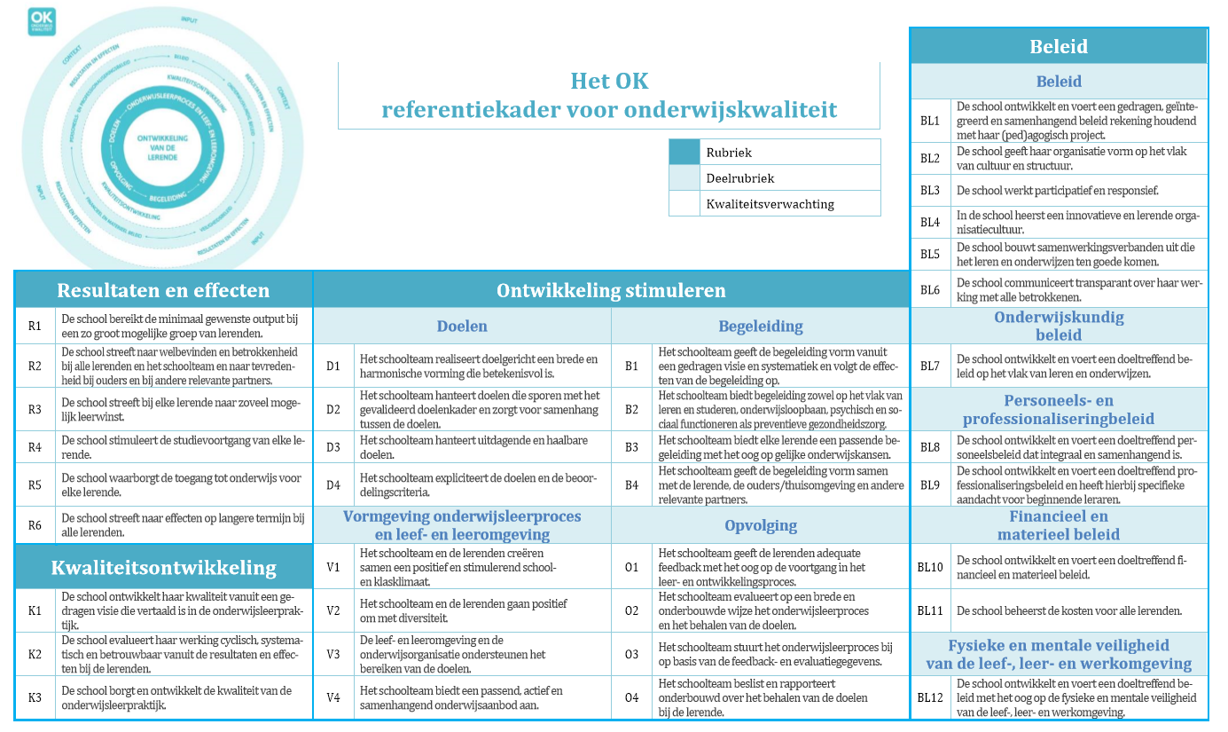


Referentiekader onderwijskwaliteit
Notes:
Jullie kennen het OK-kader; dit formuleert verwachtingen voor kwaliteitsvol onderwijs
Ook voor evaluatie en rapportering worden zowel op gebied van de uitvoering als op gebied van beleid verwachtingen geformuleerd.

Slide 31


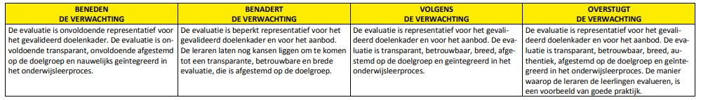
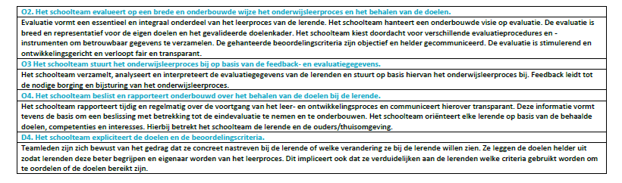
Toezichtkader evaluatie
Notes:
Inspectie 2,0 ( de vernieuwde aanpak van de doorlichting zoals bepaald in het decreet) heeft een toezichtskader ontwikkeld om zelf op een objectieve methode een evaluatie te kunnen doen (TOK). Zij heeft de verwachtingen in rubrics geformuleerd en daar kan je dus aflezen wat de criteria zijn voor een kwalitatieve doorlichting.
Probleem: men gebruikt academische taal en niet elke leraar is hiermee vertrouwd. Dit is vervelend daar de doorlichting bij hun nieuwe aanpak vooral in gesprek gaat met de vakgroep en beiden soms een andere taal spreken. Leraren doen vaak heel goede dingen maar kunnen dat niet altijd op de juiste manier verwoorden.

Slide 32

Kwaliteitseisen voor evaluatie
EVALUATIE
REPRESENTATIEF
LEERPLAN GERICHT
TRANSPARANT
OBJECTIEF BETROUWBAAR
Geïntegreerd in leerproces
BREED
FORMATIEF
FEEDBACK
VALIDE
Notes:
Dit zijn de kwaliteitseisen voor een goede evaluatie
We zoomen in op representativiteit en leerplangerichtheid

Slide 33



Kwaliteitseisen voor evaluatie
Wat willen we bereiken? Doelen?
Wat zijn criteria? Hoe doen we dat?
Voorbeelden
Notes:
De opbouw voor dit deel van de ppt is als volgt:
Eerst zetten we per pijler het doel uiteen
Nadien formuleren we succescriteria
Tot slot geven we een voorbeeld of opdracht

Slide 34
1 Representatief
De evaluatie is representatief voor het gevalideerd doelenkader en voor het aanbod.
De evaluatie geeft een goed beeld van de realisatie van het leerplan:
De evaluatie is afgestemd op de leerplandoelen
Alle doelen komen aan bod
Evenwicht?
  Evenwicht tussen alle doelen?
  Evaluatietijd in verhouding met onderwijstijd ?
Notes:
Pijler 1: de evaluatie is representatief
Wat is ons doel?
Wat zijn succescriteria, m.a.w. wanneer is de evaluatie representatief?

Slide 35
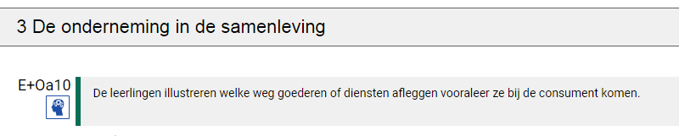
Doelstelling

Slide 36
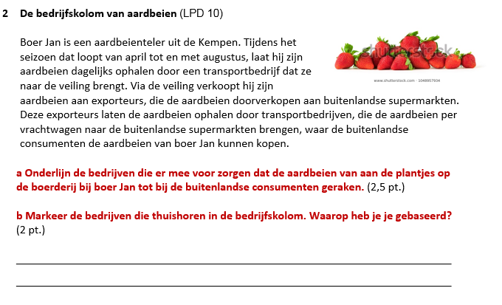
Voorbeeld Buzz

Slide 37
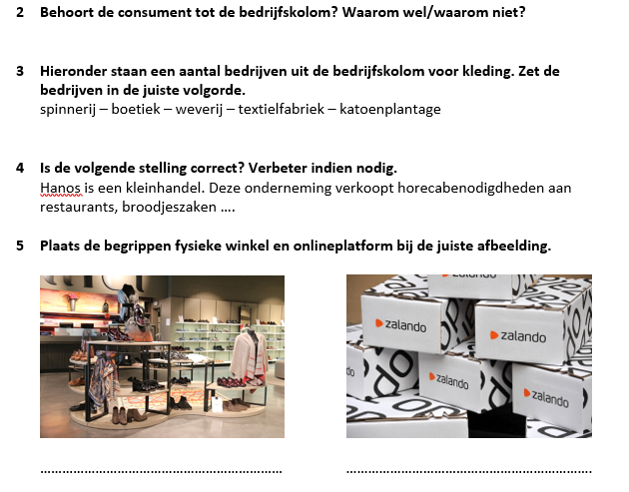
Voorbeeld Lift

Slide 38

Kwaliteitseisen voor evaluatie
EVALUATIE
REPRESENTATIEF
LEERPLAN GERICHT
TRANSPARANT
OBJECTIEF BETROUWBAAR
Geïntegreerd in leerproces
BREED
FORMATIEF
FEEDBACK
VALIDE
Notes:
Dit zijn de kwaliteitseisen voor een goede evaluatie
We zoomen in op representativiteit en leerplangerichtheid

Slide 39
2 Transparant
De doelen zijn duidelijk en de leerlingen weten wat verwacht wordt.
De leerlingen weten op voorhand hoe ze geëvalueerd worden en wat de criteria zijn.
De criteria zijn geformuleerd in concreet observeerbaar gedrag.
De normering is duidelijk: de leerlingen weten wanneer iets
  nog niet verworven is
  aangeboden
  verworven
.
Notes:
Transparantie: Dit betekent dat je evalueert zoals je aanleert. Je maakt aan je leerlingen duidelijk wat je van hen verwacht, welke criteria je hanteert, hoe je vragen opstelt, wat belangrijk is, welke doelstellingen je wilt bereiken…
Evaluator onafhankelijk
Meetfouten

Slide 40
Voorbeeld Buzz
Op het einde van dit deel kun je:
  de kosten en opbrengsten van een goed of dienst berekenen
  bepalen of een onderneming winst of verlies maakt
  ….
Terugblikken:
  Wat ken/kan ik?

Slide 41
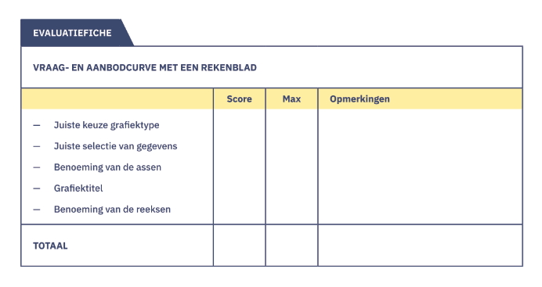
Voorbeeld LIFT

Slide 42

Kwaliteitseisen voor evaluatie
EVALUATIE
REPRESENTATIEF
LEERPLAN GERICHT
TRANSPARANT
OBJECTIEF BETROUWBAAR
Geïntegreerd in leerproces
BREED
FORMATIEF
FEEDBACK
VALIDE
Notes:
Objectief en betrouwbaar

Slide 43
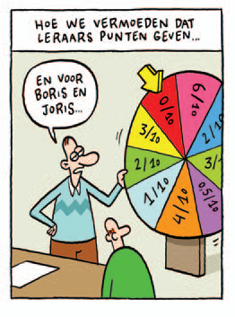
3 Objectief en betrouwbaar
De evaluatie is objectief en betrouwbaar
De evaluatie is onafhankelijk van de evaluator.
Tijdstip, duur, omgeving,… zouden weinig/geen invloed mogen hebben
Scores zijn nauwkeurig
Geen meetfouten
Notes:
Objectief en betrouwbaar
De evaluatie mag niet afhangen van de persoon die evalueert, lln in parallelklas moeten gelijke kansen krijgen. Parallelcollega’s stemmen de evaluatie best op elkaar af. ➔ vakgroep
Evaluatie mag niet afhankelijk zijn van factoren zoals de tijd, de duur en de omgeving of andere factoren
Scores moeten nauwkeurig zijn en mogen geen meetfouten bevatten
LPD 5: checklist

Slide 44
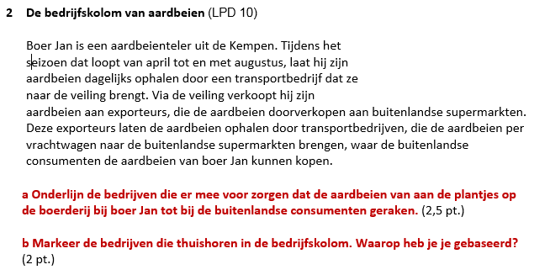
Voorbeeld BUZZ
Notes:
Het moet duidelijk zijn hoe de puntenverdeling is bij vraag a. Wanneer krijgt een leerling 2,5/2,5 ….

Slide 45
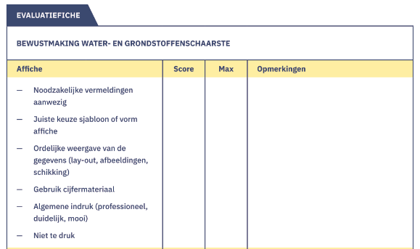
Voorbeeld LIFT
Notes:
Wanneer deze fiche in een evaluatie wordt gebruikt, zouden de scores moeten toegevoegd worden zodat de leerlingen weten welk gewicht een bepaald criterium heeft.

Slide 46

Kwaliteitseisen voor evaluatie
EVALUATIE
REPRESENTATIEF
LEERPLAN GERICHT
TRANSPARANT
OBJECTIEF BETROUWBAAR
Geïntegreerd in leerproces
BREED
FORMATIEF
FEEDBACK
VALIDE
Notes:
Geïntegreerd in het leerproces

Slide 47

4 Geïntegreerd in leerproces
De evaluatie is geïntegreerd in het leerproces.
Er vindt consequent afstemming plaats tussen
de evaluatie en het gevalideerd doelenkader,
de beginsituatie, de leerdoelen en het
onderwijsleerproces.
Stem leerplandoelen, het lesgeven (werkvormen, media,..), feedback en evaluatie op elkaar af.
Notes:
Lees werkwoord van leerplandoel , plan les en denk dan onmiddellijk al na over de evaluatie ➔ formatief

Slide 48



Begin-
situatie
Feedback Evaluatie
Doelstel-
lingen
Leer-
omgeving
LEERLING
Leer-
inhouden
Media
Werk-
vormen
Notes:
Vroeger gebruikten we deze voorstelling van het didactisch proces al om de afstemming te visualiseren.
Je ziet dat de leerling hier steeds centraal bij staat. De leerling in relatie tot de wereld.

Slide 49
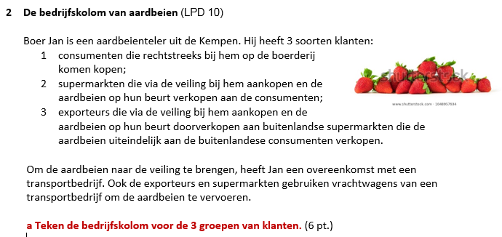
Voorbeeld BUZZ (1)

Slide 50
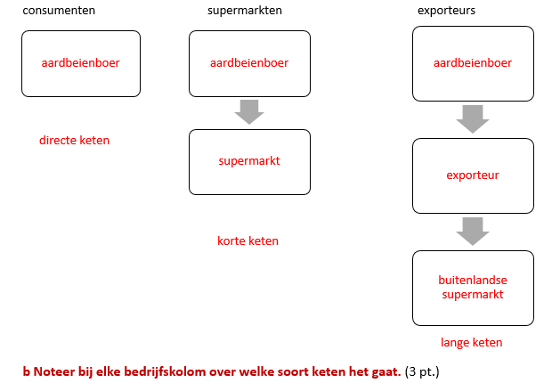
Voorbeeld BUZZ (2)
Notes:
Wat is het verschil tussen de directe keten en de korte keten?

Slide 51
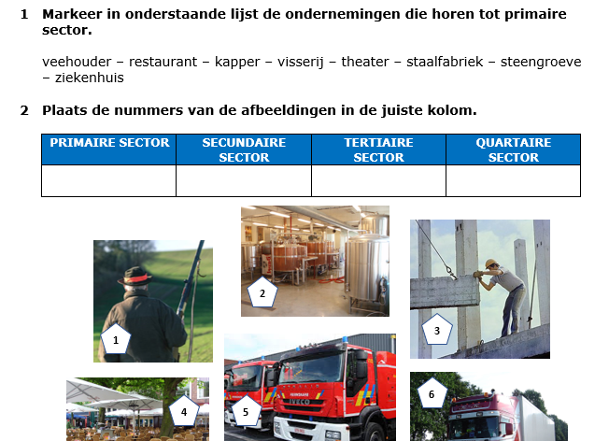
Voorbeeld LIFT
Notes:
Je kan niet met foto’s werken indien dit nog nooit in de les aan bod is gekomen.

Slide 52

Kwaliteitseisen voor evaluatie
EVALUATIE
REPRESENTATIEF
LEERPLAN GERICHT
TRANSPARANT
OBJECTIEF BETROUWBAAR
Geïntegreerd in leerproces
BREED
FORMATIEF
FEEDBACK
VALIDE
Notes:
Validiteit : is eigenlijk nauw verwant aan representativiteit. Beide begrippen worden vaak samen gebruikt
Validiteit betekent dat je meet wat je moet meten en dat je evaluatietaken een evenwichtige weerspiegeling vormen van alle leerinhouden.

Slide 53

4 Valide
De evaluatie is valide.
Je evalueert wat je moet evalueren
De evaluatie vormt een evenwichtige weerspiegeling van de leerinhouden
Je respecteert het beheersingsniveau
Notes:
Belangrijk hierbij zijn de verschillende beheersingsniveaus en dat brengt ons bij de herziene taxonomie van Bloom

Slide 54
4 Validiteit
Respecteer het handelingswerkwoord van het leerplandoel
Notes:
Het is belangrijk dat je het beheersingsniveau van de leerplandoelen respecteert. Hierbij is het werkwoord uit je leerplandoel richtinggevend. In de nieuwe leerplannen zijn deze beheersingsniveaus opgenomen.

Slide 55



Slide 56
Voorbeeld BUZZ
Pagina 410: herkomst van de trui of t-shirt van de leerlingen

Slide 57
Voorbeeld LIFT
Thema 2 – Level 3 pagina 50: herkomst van fruit

Slide 58

Notes:
Bij het beheersingsniveau reflecteren wordt er meer verwacht dan toelichten. Wanneer je klikt op de afbeelding kom je terecht op een krantenartikel waarbij de leerlingen de opdracht krijgen om na te gaan welke impact de keuze voor binnenlandse producten heeft voor de lokale economie ….

Slide 59

Kwaliteitseisen voor evaluatie
EVALUATIE
REPRESENTATIEF
LEERPLAN GERICHT
TRANSPARANT
OBJECTIEF BETROUWBAAR
Geïntegreerd in leerproces
BREED
FORMATIEF
FEEDBACK
VALIDE
Notes:
De volgende pijler is breed evalueren
Breed: op een rijke, gevarieerde en kwaliteitsvolle manier het leerproces en de leerprestaties van leerlingen in kaart
brengen, liefst samen met de leerling en andere betrokkenen (persoon in geheel – op verschillende manieren- vanuit verschillende invalshoeken – in verschillende contexten, rekeninghoudend met diversiteit van de groep –

Slide 60
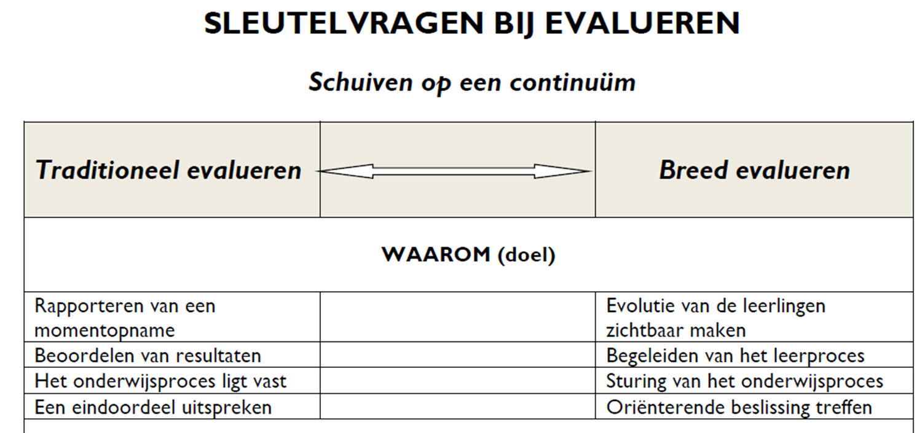
6 Breed evalueren
De evaluatie is breed: je brengt op een rijke, gevarieerde manier het leerproces in kaart.

Slide 61
6 Breed evalueren
Je doet dit op verschillende manieren
Productopdracht, reflectieopdracht, taak ….
Cases
Portfolio
Observatie
Presentatie
Project
Zelfevaluatie, peerevaluatie…..
Notes:
Heb je aandacht voor de leerling in zijn geheel?

Slide 62
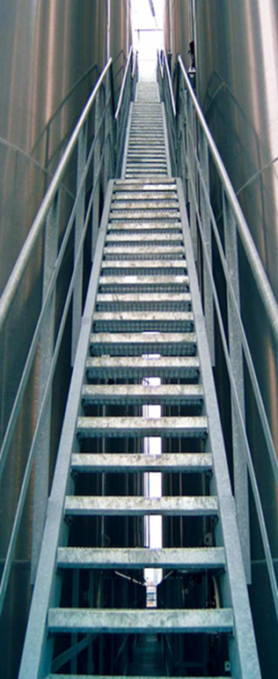
6 Breed evalueren
Vanuit verschillende invalshoeken
  Wie? Zelf-, peer-, co-,….
In verschillende contexten
Aandacht voor de leerling in zijn geheel?
  Verschillende talenten?
Aandacht voor groei?
Notes:
Leerlingen zelf een reclame boodschap laten maken met de nadruk op bruikbaarheid en duurzaamheid ➔ creatief talent ​
Groepswerk onderling laten beoordelen via observatie tips​

Slide 63
Voorbeeld BUZZ (1)
Opgave pg 139: Ga nu zelf als een gespecialiseerd vlogger op pad in een lokale supermarkt. Maak een filmpje waarbij je op zoek gaat naar vijf reclametechnieken.
  Opdracht uitvoeren in groepjes van drie lln
  Hoe: https://maken.wikiwijs.nl/115566/Video#!page-3918214
  Elk groepje toont filmpje met volgende evaluatiecriteria

Slide 64
Voorbeeld BUZZ (2)
Duurtijd: 2’
Inhoud: vijf reclametechnieken
Afgesproken videoformat?
Gepost op de afgesproken plaats?
Gepost op het afgesproken tijdstip?
Ook realisatie LPD 5: de lln passen digitale vaardigheden toe

Slide 65
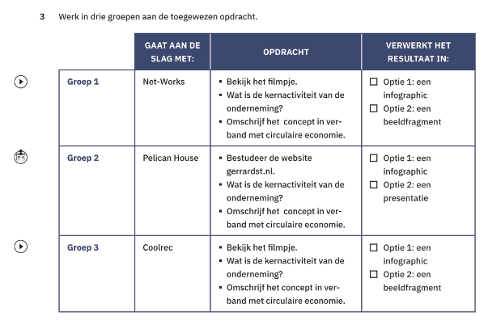
Voorbeeld LIFT

Slide 66

Kwaliteitseisen voor evaluatie
EVALUATIE
REPRESENTATIEF
LEERPLAN GERICHT
TRANSPARANT
OBJECTIEF BETROUWBAAR
Geïntegreerd in leerproces
BREED
FORMATIEF
FEEDBACK
VALIDE
Notes:
En de laatste pijler is formatieve evaluatie of begeleidend evalueren en in het bijzonder feedback

Slide 67
7 Formatieve evaluatie
Check-in (entry cards, Kahoot, Mentimeter, Poll Everywhere …) ➔ beginsituatie
Feedup ( rubric for one …)
Show what you know bordje
Portfolio
Exit–ticket
Plickers
Feedforward
Toolbox KdG (link)
Notes:
Enkele voorbeelden van begeleidend of formatief evalueren
Toolbox Kdg

Slide 68
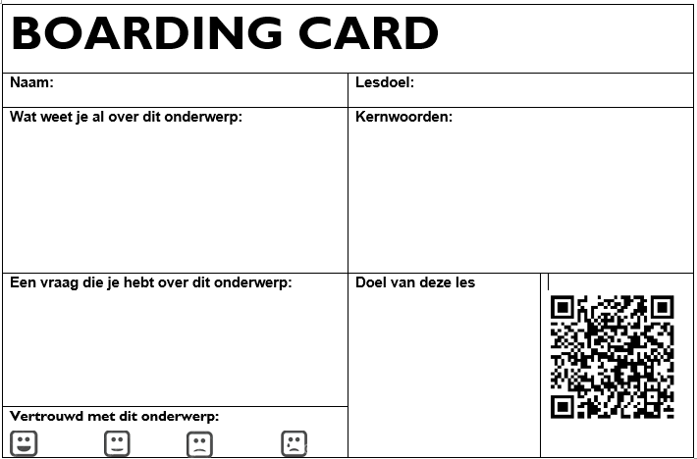

Slide 69
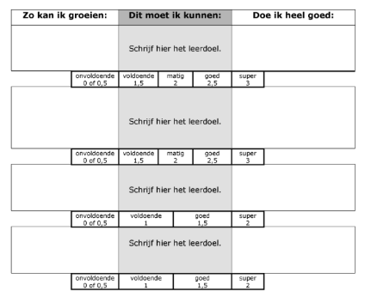

Slide 70

Notes:
Voordeel: alle leerlingen worden betrokken

Slide 71

Notes:
Voordeel: alle leerlingen worden betrokken

Slide 72
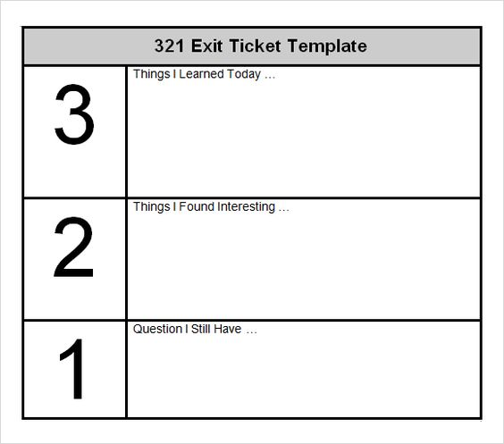
Notes:
Voordeel: alle leerlingen worden betrokken

Slide 73
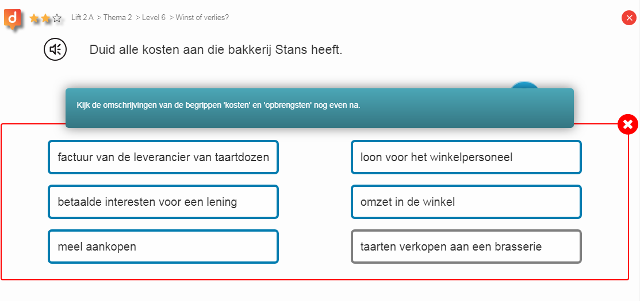

Slide 74
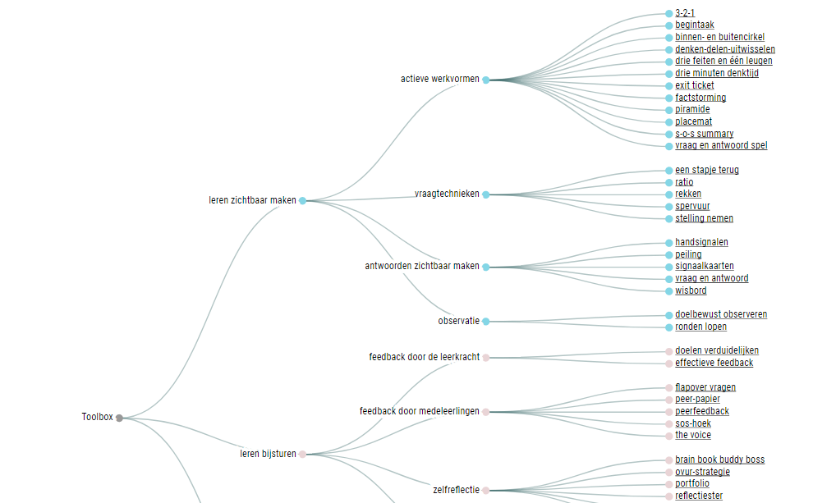

Slide 75
Voorbeeld BUZZ: OV1 Wat weten ondernemingen/overheden over mij: pg 234-260
3-2-1 Kaart
Naam:
Noteer 3 dingen die je over je privacy op het internet geleerd hebt:
Noteer 2 dingen over je privacy waar je meer over wilt leren:
Noteer 1 vraag die je over je privacy hebt:

Slide 76
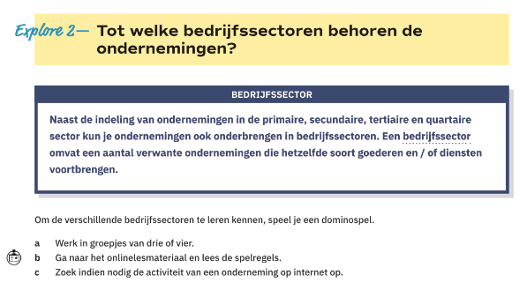
Voorbeeld LIFT
Kwartet
Dominostenen

Slide 77
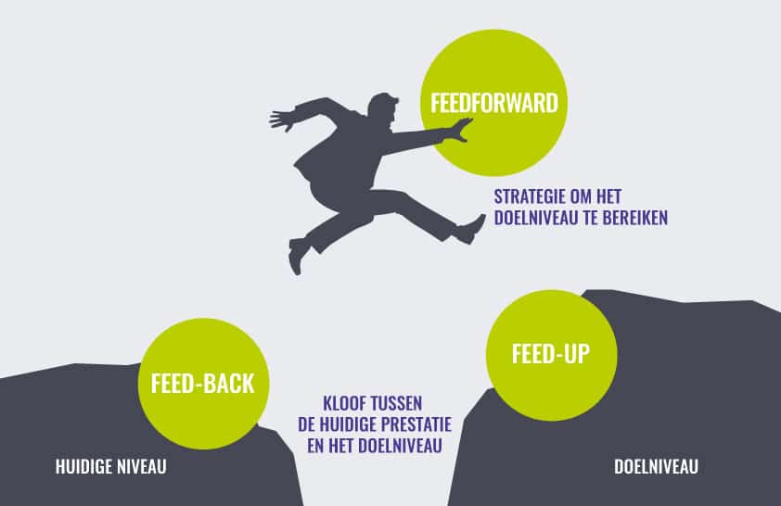
7 Effectieve feedback die het leren bevordert
  Ontwikkelingsgerichte feedback
Notes:
Feedback neemt daar een belangrijke plaats in.
Wat is goede feedback?
Goede feedback is effectief als hij het leren bevordert, als hij ontwikkelingsgericht is.
Bestaat uit 3 niveaus:
Feedback: beschrijft het huidige niveau, hoe doet de lln het nu
Feed-up: beschrijft het doelniveau, waar we naar toe moeten
Feedforward beschrijft de strategie, de nodige volgende stap om de kloof tussen het huidige en doelniveau te verkleinen.

Slide 78
7 Effectieve feedback die het leren bevordert
Feed-up: verduidelijk je doelen, verwachtingen
Observeer en geef feedback over taak, proces, zelfregulatie
Geef feedforward en formuleer de volgende stap
Notes:
We illustreren aan de hand van een voorbeeld van de begeleider LO ➔ Vlajo
Die woonde een les volleybal bij. De leraar maande bij het toetsen de leerlingen steeds opnieuw aan om door de benen te buigen. De leerlingen deden het maar vergaten het steeds weer.
Tot de begeleider uitlegde wat het doel is van door de benen te buigen: dat je meer kracht hebt om de bal de hoogte in te duwen. Dat is nodig bij volleybal zodat de aanvallers meer tijd hebben de aanval voor te bereiden.
Toen de leerlingen dit hoorden, begrepen ze het doel, en wat ze niet goed deden en bogen door de knieën

Slide 79
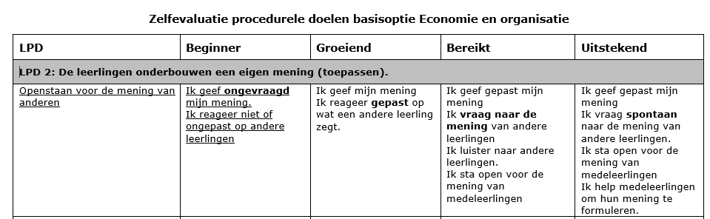
Formatief evalueren: leren zichtbaar maken en evaluatiecriteria
Notes:
Vandaar dat het soms handig kan zijn om rubrics te gebruiken bij het evalueren van vaardigheden en competenties
Daar verduidelijk je altijd het doel, geef je feedback en wordt de volgende stap ook duidelijk zichtbaar gemaakt.

Slide 80
Rubrics
Procedurele doelen ➔
Inhoudelijke doelen ➔
Notes:
Door op ‘procedurele doelen’ te klikken, kom je terecht op het volledig document.
Door op ➔ te klikken krijg je een voorbeeld van een rubric.
Dit geldt ook voor inhoudelijke doelen.

Slide 81
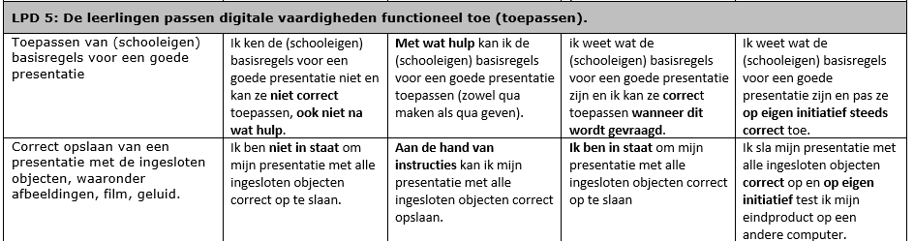
Voorbeeld rubric – procedurele doelen

Slide 82
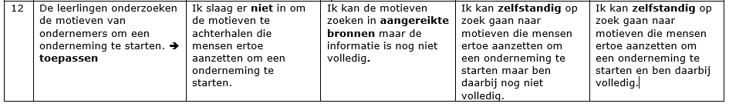
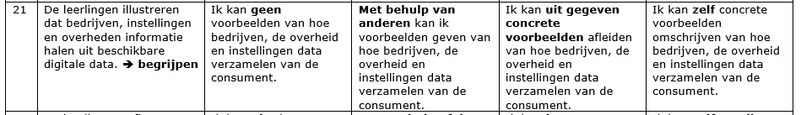
Voorbeeld rubric – inhoudelijke doelen

Slide 83
Kwaliteitseisen voor evaluatie
EVALUATIE
REPRESENTATIEF
LEERPLAN GERICHT
TRANSPARANT
OBJECTIEF BETROUWBAAR
Geïntegreerd in leerproces
BREED
FORMATIEF
FEEDBACK
VALIDE
Notes:
En de laatste pijler is formatieve evaluatie en in het bijzonder feedback

Slide 84
Samenvattend
https://www.youtube.com/watch?v=77izr5G3iFM
https://www.youtube.com/watch?v=iZzYfgVcJlc&feature=youtu.be

Slide 85
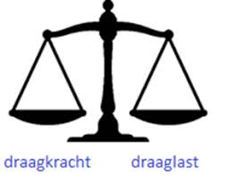

En dan nog dit…
Notes:
Een valkuil die we vaak zien is dat leraren heel veel evalueren.
Het doel is hier leren en observeren, een leerling kan niet alles tegelijk leren: durf keuzes maken.
Uiteindelijk valt het aantal doelen zeker mee voor de 5 lesuren.
Bewaak vooral je draagkracht.

Slide 86
Tenslotte
Smartschool ➔ delen van materiaal – inlogcode aanvragen bij je pedagogisch begeleider
Afstandsleren

Slide 87
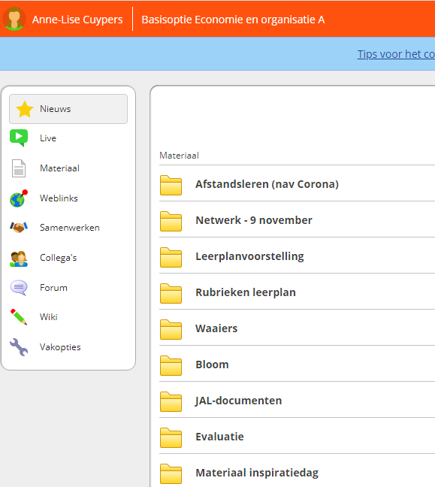
Smartschool (1)
Notes:
Iedereen met een inlogcode heeft toegang tot het materiaal met uitzondering van de module samenwerken.

Slide 88
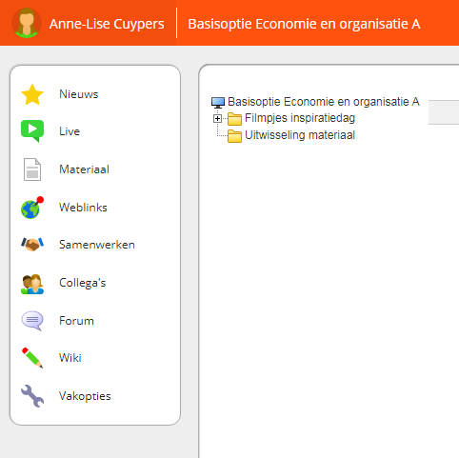
Smartschool (2)
Notes:
De module samenwerken is afgeschermd. Enkel diegenen die materiaal delen, krijgen ook toegang.

Slide 89
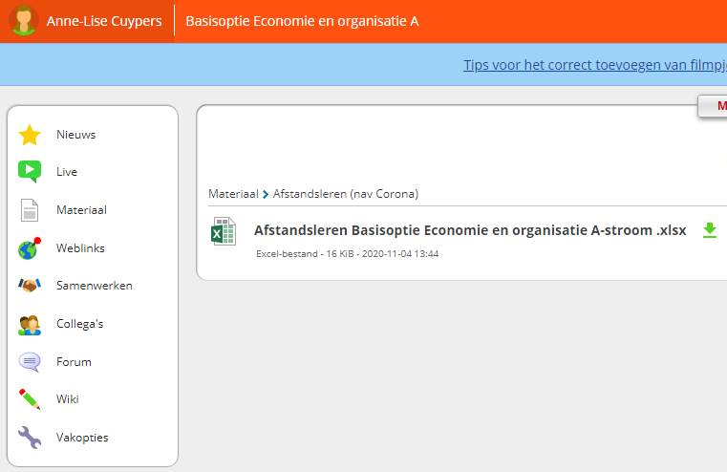
Afstandsleren – A-stroom

Slide 90
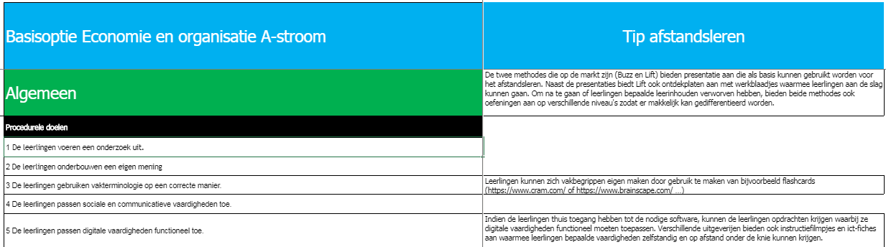
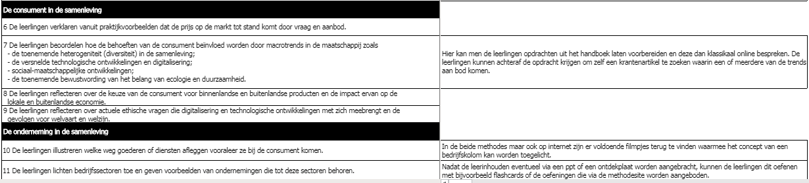
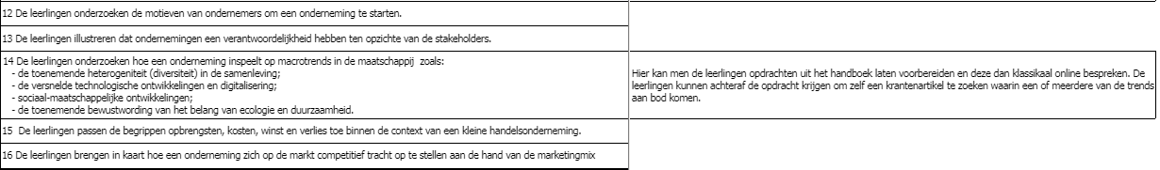

Slide 91
Pedagogisch begeleiders
kathleen.struelens@katholiekonderwijs.vlaanderen
anne-lise.cuypers@katholiekonderwijs.vlaanderen
daisy.desmet@katholiekonderwijs.vlaanderen
johan.fouquaert@katholiekonderwijs.vlaanderen
katrien.pil@katholiekonderwijs.vlaanderen
sofie.vandereecken@katholiekonderwijs.vlaanderen
sonja.depot@katholiekonderwijs.vlaanderen

Slide 92
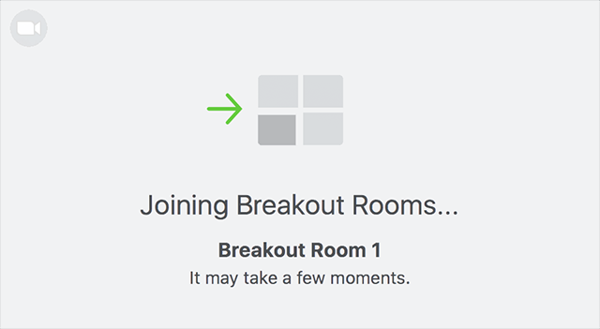
En nu naar de breakoutrooms

